Slide 1
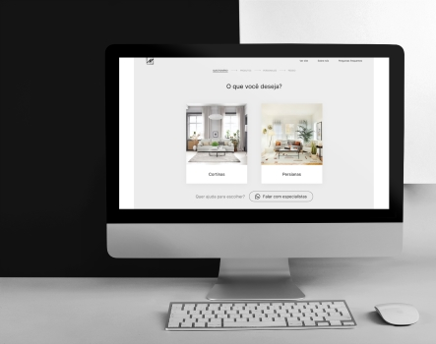
Michele Cortinas

Slide 2




Tecnologias utilizadas:

Slide 3
Principais Funcionalidades:
Recuperação de senha via Email
Sistema de controle de acesso para funcionários
Carrinho de itens com customização
Visualização de produtos de acordo com personalização
Algoritmo para calcular preço de acordo com tamanho e especificações
Criar, editar, excluir, visualizar produtos e categorias

Slide 4
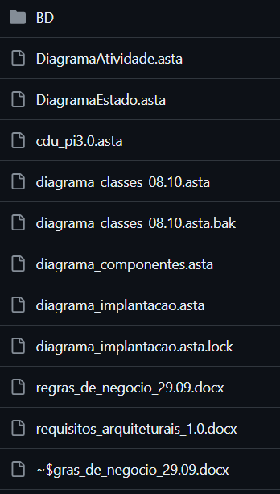
Documentação UML
Projeto 100% desenvolvido seguindo as normas da UML e seus diagramas

Slide 5
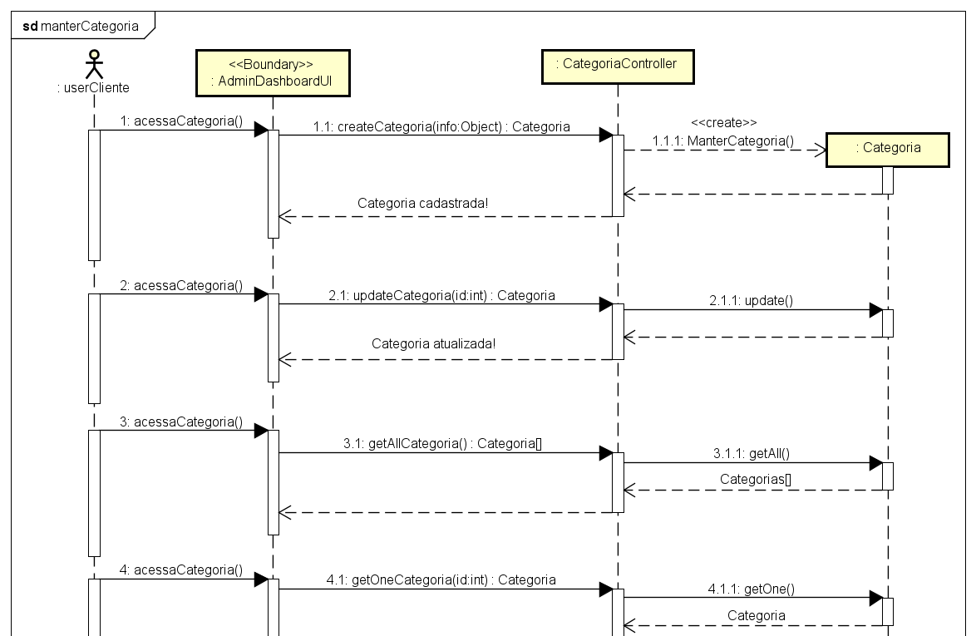
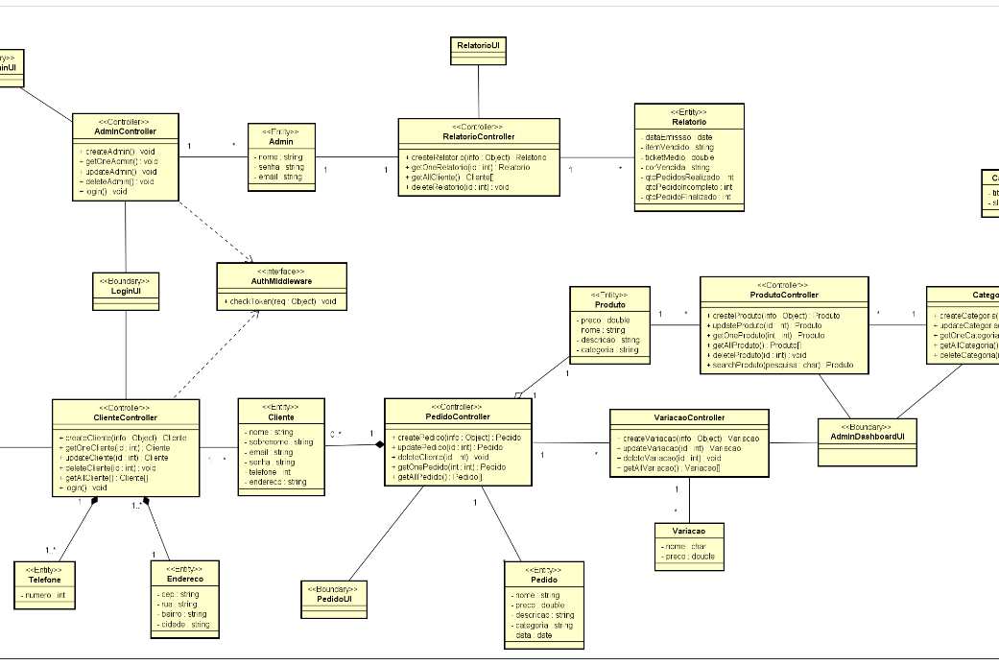

Diagramas de sequência e classe

Slide 6
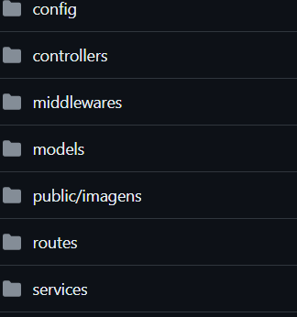
Modelo MVC
Todo o projeto possui um controle de versões do Github e uma arquitetura MVC

Slide 7
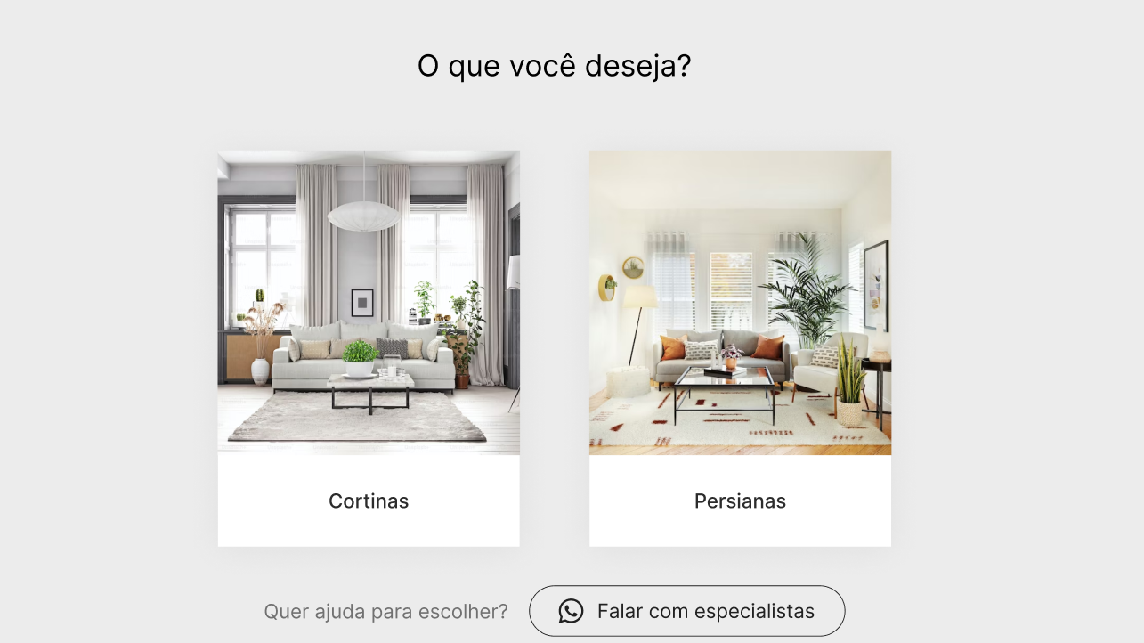

Slide 8
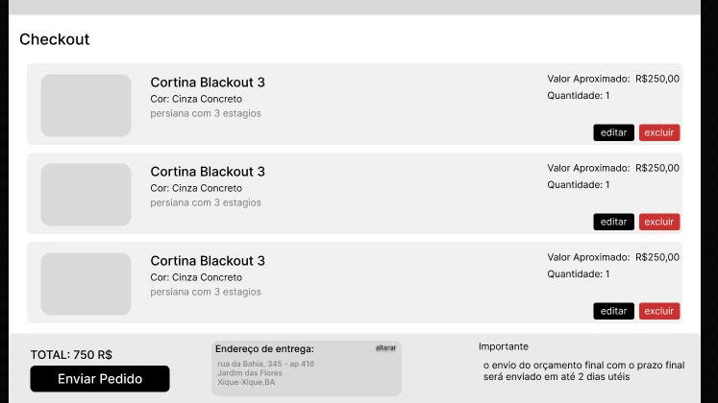

Slide 9
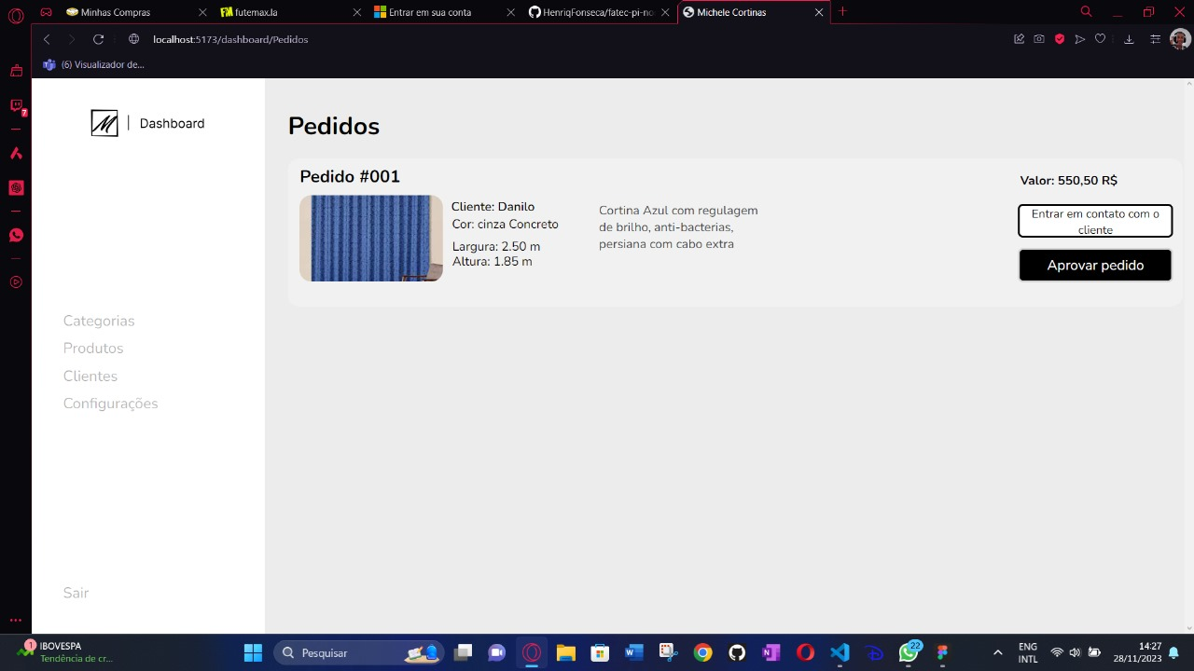

Slide 10
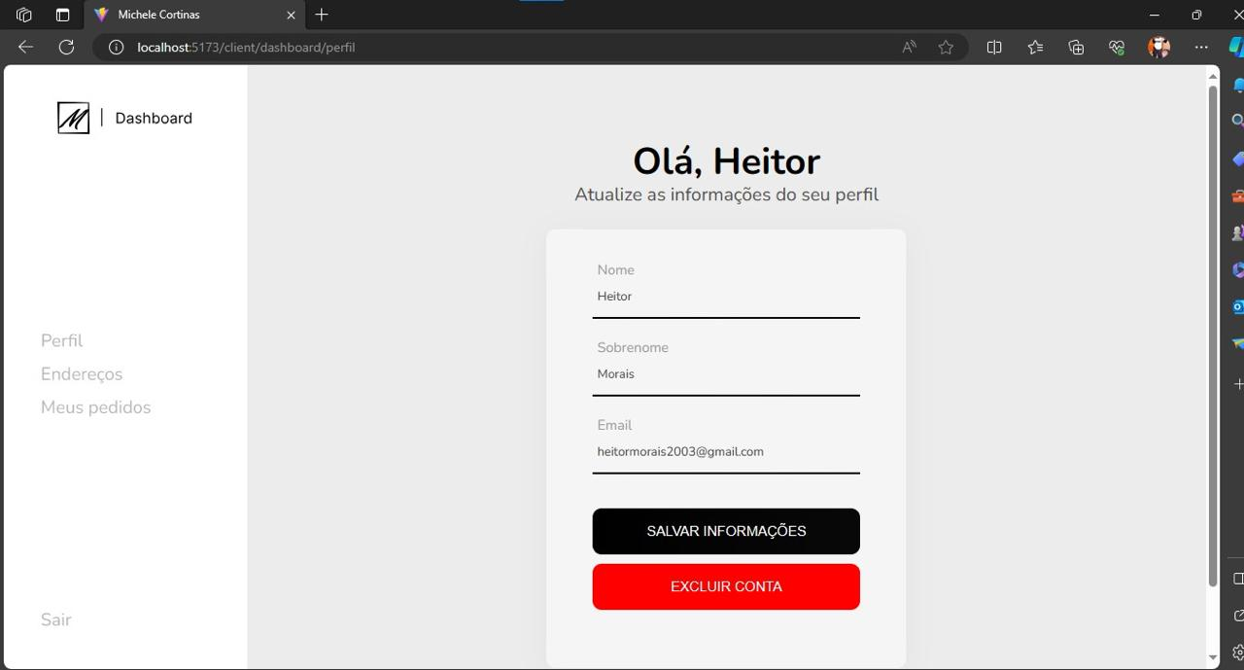

Slide 11
